Slide 1



LUME VERDE: Gândește-te verde pentru lume
Educația Tineretului ERASMUS+
KA220 YOU - Parteneriate strategice pentru parteneriat de cooperare în educația tinerilor
LUME VERDE
MODULUL 4
Activități de mediu în care indivizi sau grupuri invită pe alții să ajute la prevenirea sau rezolvarea problemelor de mediu
Numar de referinta:
2021-1-DE04-KA220-YOU-000029209
Durată:
07.03.2022 - 07.03.2024 (24 luni)

Slide 2
Rezultatele învățării ale modulului 4
După finalizarea acestui modul, studenții ar trebui să fie capabili:
proiectează și participă la activități de mediu și încurajează practicile durabile.
explica impactul uman asupra ecosistemelor și provocările de mediu.
să identifice și să implementeze strategii pentru protecția mediului în comunitățile lor.
utilizați jocuri și activități pentru a înțelege conceptele cheie de mediu și durabilitatea.
imaginează un viitor durabil și reduce resursele de deșeuri/reutilizare.
explicați organizarea și relațiile ecologice în cadrul ecosistemelor.
analiza inițiativelor de mediu de succes.
să demonstreze înțelegere prin activități și proiecte.

Slide 3
Educație în domeniul mediului - Cheia unui viitor durabil
Educația pentru mediu (EE) poate fi conceptualizată ca un proces care încurajează recunoașterea valorilor de mediu și clarifică conceptele cheie ecologice. Acest proces are ca scop cultivarea abilităților și atitudinilor necesare indivizilor pentru a înțelege și a aprecia interrelațiile complexe dintre oameni, diverse culturi și mediile biologice și fizice înconjurătoare (Hungerford, Peyton și Wilke, 1980).
Trecând dincolo de simpla achiziție de cunoștințe, Hungerford și Peyton (1976) definesc alfabetizarea în materie de mediu ca o capacitate cu mai multe fațete. Necesită ca indivizii să aibă o bază solidă în principiile ecologice și să înțeleagă impactul pe care oamenii îl au asupra mediului. Cu toate acestea, alfabetizarea ecologică nu se oprește aici. De asemenea, include capacitatea de a comunica în mod eficient preocupările de mediu către diverse audiențe și, cel mai important, de a participa activ la dezvoltarea și implementarea soluțiilor pentru a aborda aceste probleme. Acest lucru necesită nu numai cunoștințe, ci și abilități pentru a traduce aceste cunoștințe în strategii de acțiune.
Educația ecologică îi echipează pe indivizi să înțeleagă și să abordeze provocările de mediu. Elementele de bază includ:
Baza de cunoștințe: înțelegerea științifică a proceselor ecologice și a impactului uman.
Abilități de investigare: gândire critică și rezolvare de probleme pentru problemele de mediu.
Atitudini pro-mediu: grija, respectul si responsabilitatea fata de mediu.
Comportamente orientate spre acțiune: luarea de acțiuni concrete pentru a minimiza impactul uman.

Slide 4
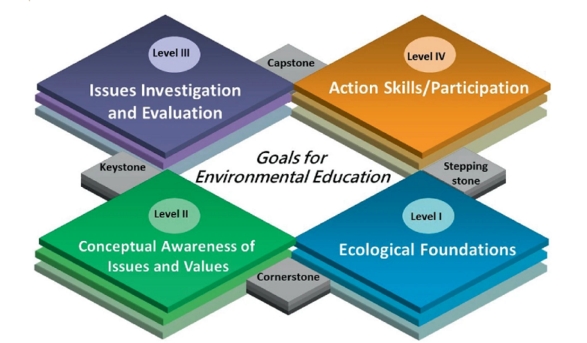
Obiective pentru alfabetizarea mediului
Hungerford și colab. (1980) au propus un model de alfabetizare ecologică pe patru niveluri, în care nivelurile I și II servesc drept fundație. Nivelul I se concentrează pe stabilirea unei fundații ecologice, în timp ce Nivelul II cultivă o conștientizare conceptuală a problemelor și valorilor de mediu. Aceste niveluri inițiale sunt considerate cruciale deoarece nivelurile ulterioare se bazează pe această bază de cunoștințe. Nivelul III, Investigarea și Evaluarea Problemelor și Soluțiilor, acționează ca piatră de temelie, oferind cadrul filozofic și procesul pentru acțiunea și participarea informată a cetățeniei (Hungerford și colab., 1980).
Modelul a fost ulterior rafinat de Hungerford și Tomera (1985) pentru a sublinia scopul final: promovarea unui comportament responsabil de mediu în rândul cetățenilor. Wilke (1985) a extins în continuare acest concept propunând un model cu niveluri de bază similare (fundamente ecologice, conștientizare conceptuală, investigare și evaluare, abilități de acțiune în mediu), dar subliniind importanța cunoașterii, afecțiunii și abilităților. Similar cu Bloom și colab. (1956), modelul lui Wilke clasifică alfabetizarea de mediu în domeniul cognitiv (de exemplu, „cunoașterea de mediu a problemei”), domeniul afectiv (de exemplu, „atitudinea”, „valorile”) și domeniul psihomotoriu (de exemplu, „acțiunea de mediu”). strategii").
O nível de alfabetização ambiental, que é um dos objetivos da educação ambiental (originalmente adaptado de Hungerford et al. (1980); pp. 42–44, revisado e ilustrado por Wei-Ta Fang)

Slide 5
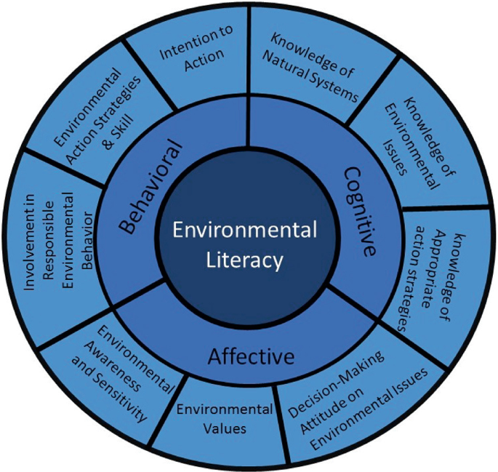
Alfabetizarea mediului
Alfabetizarea ecologică cuprinde trei domenii cheie: cognitiv (cunoaștere), afectiv (atitudine) și psihomotorie (abilități) (Hungerford și colab., 1980; Wilke, 1986). Recunoscând această natură cu mai multe fațete, Națiunile Unite au desemnat anul 1990 drept „Anul alfabetizării pentru mediu” (UNESCO, 1990). Această inițiativă a avut ca scop cultivarea „alfabetizării umane privind mediul” prin consolidarea cunoștințelor fundamentale, a abilităților și a motivației de a învăța – toate componentele esențiale pentru realizarea dezvoltării durabile (UNESCO, 1990).
În timp ce inițiativa a avut loc cu câteva decenii în urmă, conceptul de alfabetizare ecologică rămâne extrem de relevant astăzi și este probabil să fie la fel de crucial în următorii 20 de ani. Pe măsură ce problemele de mediu, cum ar fi schimbările climatice și pierderea biodiversității, se intensifică, încurajarea unui cetățean dotat cu cunoștințe de mediu, atitudini pozitive asupra mediului și abilități de a acționa este mai esențială ca niciodată (UNESCO, 2015). Prin promovarea alfabetizării în materie de mediu, dăm indivizii putere să ia decizii în cunoștință de cauză, să pledeze pentru schimbare și să contribuie la un viitor mai durabil.
Prin urmare, am dezvoltat un nou model prezentat în fig. din coloana din dreapta.
Modified from Hungerford and Tomera (1985), Hungerford and Volk (1990), Hungerford et al. (1990), Liu et al. (2015), Liang et al. (2018), Cherdymova et al. (2018) (Illustrated by Wei-Ta Fang)

Slide 6
Motivația pentru educația pentru mediu
Motive pedagogice
Cercetările sugerează o tendință potențial îngrijorătoare în ceea ce privește comportamentul de protecție a mediului: o scădere pe măsură ce indivizii progresează în călătoria lor educațională. Studiile realizate de savanți din întreaga lume (menționați anumite regiuni dacă sunt cunoscute) indică faptul că elevii de școală elementară prezintă cel mai înalt nivel de acțiuni ecologice, urmați de elevii de gimnaziu. Cu toate acestea, se observă o scădere îngrijorătoare a acestor comportamente pozitive la studenții de facultate în comparație cu anii lor anteriori (Azevedo și colab., 2018; Brody și colab., 2008). Acest declin necesită investigații suplimentare pentru a înțelege factorii de bază.
În plus, cercetările au documentat diferențele de gen în comportamentul de mediu în rândul studenților. Mai multe studii (Liang și colab., 2018; Wongchantra & Nuangchalerm, 2011; Cincera și colab., 2013) raportează că elevele de sex feminin tind să demonstreze comportamente de mediu mai pozitive în comparație cu omologii lor de sex masculin. Explicațiile pentru această disparitate pot sta în influența normelor și așteptărilor sociale din cadrul societăților estice, unde femeile se pot confrunta cu o presiune mai mare a societății pentru a se conforma comportamentelor pro-mediu (Zelezny et al., 2000). Cu toate acestea, sunt necesare cercetări suplimentare pentru a explora interacțiunea dintre gen, vârstă și contextul cultural în modelarea comportamentului de protecție a mediului.
Motive de învățare socială
Curiozitatea noastră naturală, ca ființe inteligente, alimentează dorința de a înțelege lumea în schimbare din jurul nostru. De la ecosisteme în schimbare (modificări biotice) la modele meteorologice în evoluție (modificări abiotice), acest impuls inerent de a învăța ne motivează să explorăm și să umplem golurile de cunoștințe. Pandemia recentă exemplifică un astfel de decalaj, evidențiind domeniile în care înțelegerea noastră a fost insuficientă. Această motivație de învățare provine atât din factori interni, cât și externi.
Avem o dorință intrinsecă de a învăța pentru autoconservare (internă) și suntem influențați de stimulente externe precum programele educaționale. Acest „curs de sine” de învățare continuă, așa cum a subliniat psihologul Albert Bandura, este o forță motrice puternică. Nu este vorba doar despre analiza indivizilor, ci și despre recunoașterea impactului condițiilor sociale și economice asupra credinței noastre în capacitatea noastră de a crea schimbări pozitive.

Slide 7
Motivația pentru educația pentru mediu
Comportamente mai bune de protecție a mediului
Educația pentru mediu (EE) echipează oamenii cu cunoștințele și valorile necesare pentru a utiliza resursele în mod durabil și pentru a menține un mediu sănătos. Este esențial deoarece activitatea umană împinge planeta spre limitele sale, așa cum demonstrează capacitatea limitată de transport (Sepkoski, 1993). Studiile lui Sepkoski (1993, 1997, 1998) arată o scădere a diversităţii speciilor în timp, evidenţiind impactul dezvoltării umane. Cu ratele de dispariție în creștere, înțelegerea cât de mult supraviețuiesc speciile de obicei (câteva milioane de ani) subliniază urgența acțiunii de mediu. În cele din urmă, EE ne dă putere să facem schimbări înainte de a fi prea târziu.
Substantive de mediu similare în alfabetizarea mediului
În alfabetizarea ecologică, vedem adesea substantive similare, inclusiv atitudine, conștientizare, conștientizare, conștiință, emoție, percepție și emoție.

Slide 8
Activități de mediu - A face o diferență
Indivizii și grupurile pot participa la diferite activități pentru a aborda problemele de mediu. Exemple de activități:
Curățarea plajelor: îndepărtați gunoiul și resturile de pe plaje și căi navigabile.
Evenimente de plantare de copaci: Compensarea emisiilor de carbon, îmbunătățirea calității aerului, asigurarea habitatului faunei sălbatice.
Grădini comunitare: Oferă acces la alimente proaspete, promovează alimentația sănătoasă, construiește comunitate.
Inițiative de carpool: reduceți congestionarea traficului, poluarea aerului și emisiile de gaze cu efect de seră.
Proiecte științifice pentru cetățeni: Colectați și analizați date științifice pentru a urmări schimbările de mediu.
Voluntariat pentru conservare: Lucrați pentru protejarea faunei sălbatice și a habitatelor acestora.
Ateliere educaționale: Aflați despre problemele de mediu și practicile de viață durabile.
Campanii de advocacy: Creșterea gradului de conștientizare și influențarea deciziilor de politică.

Slide 9
Jocuri de mediu - Învățare prin joc
Jocurile educaționale pot face ca învățarea despre problemele de mediu să fie captivantă și distractivă. Exemple de jocuri ecologice:
Cuvinte încrucișate Eco Thought: construiți vocabular și abilități de ortografie legate de mediu.
Green Power: Efectuați activități fizice reprezentând diferite moduri de a vă bucura de natură.
Imaginați-vă: încurajați creativitatea imaginându-vă cum ar putea fi reutilizate sau reimaginate obiectele.
Provocare Eco-Scavenger Hunt: echipele concurează în îndeplinirea sarcinilor bazate pe principiile Reducere, Reutilizare, Reimaginare.

Slide 10
Exemplu de joc
GÂNDUL ECO CUVINTE ÎNcrucişate
ENERGIE ECOLOGICĂ
Se concentrează pe vocabularul și ortografia mediului.
Elevii lucrează în grupuri pentru a construi un puzzle de cuvinte încrucișate folosind beanbags sau litere.
Grupurile aleg cuvinte de mediu dintr-o listă și preiau pe rând literele.
Încurajează munca în echipă, mișcarea și învățarea.
Combines physical activity with learning about eco-friendly actions.
Combină activitatea fizică cu învățarea despre acțiuni ecologice.
Este afișată o listă de acțiuni legate de bucurarea naturii.
Profesorul emite acțiuni, iar elevii le realizează la locul lor.
Promovează mișcarea, munca în echipă și conștientizarea activităților ecologice. A list of actions related to enjoying nature is displayed.
The teacher calls out actions, and students perform them in place.
Promotes movement, teamwork, and awareness of green activities.

Slide 11
Environmental Awareness
Environmental education scholars recognize this challenge. The second half of the twentieth century witnessed a growing emphasis on environmental awareness, highlighting the importance of fostering connections with nature, particularly for young children (Soga et al., 2016).
Outdoor games and activities are seen as a valuable tool for promoting healthy development and fostering a sense of environmental stewardship (Azevedo et al., 2018).
Understanding the intricate workings of ecosystems and the environmental issues they face fosters a sense of fragility and underscores the importance of environmental protection (Hungerford et al., 1980). Environmental awareness, therefore, becomes a critical element of environmental education, fostering a connection between individuals and the world around them. For those who live in constant contact with nature (Braus & Milligan-Toffler, 2018), establishing and maintaining these connections may seem effortless, perhaps requiring only a walk in the woods. However, for individuals raised in urban environments, opportunities for interaction with nature are limited or even absent. This lack of interaction, termed "extinction of experience" by Pyle (1978), can lead to a diminished ability or skillset for connecting with the natural world.
Nas próximas etapas, você terá a oportunidade de praticar seus conhecimentos sobre todos os assuntos listados acima e conteúdos anteriores por meio de jogos e atividades.

Slide 12
DAS ALTERAÇÕES CLIMÁTICAS
MUDANÇAS CLIMÁTICAS – UM DESAFIO URGENTE
ATIVIDADES HUMANAS E MUDANÇAS CLIMÁTICAS
As alterações climáticas são uma ameaça ambiental significativa causada pelas atividades humanas.
Aspectos chaves:
Mudanças de longo prazo na temperatura e nos padrões climáticos.
Impulsionado principalmente pelo aumento das emissões de gases de efeito estufa (GEE).
Atividades que contribuem para as alterações climáticas:
Queima de combustíveis fósseis (carvão, petróleo, gás natural) para obter energia.
Desmatamento (redução dos sumidouros naturais de carbono da Terra).
Práticas agrícolas (emissões de óxido nitroso).
Processos industriais (liberação de metano).

Slide 13
Das Alterações Climáticas?
As alterações climáticas, caracterizadas por mudanças de longo prazo nas temperaturas e nos padrões climáticos, representam um dos desafios ambientais mais significativos que a humanidade enfrenta hoje (Painel Intergovernamental sobre Alterações Climáticas [IPCC], 2021). Embora tenham ocorrido flutuações climáticas naturais ao longo da história, o ritmo e a magnitude atuais das mudanças estão comprovadamente ligados às atividades humanas (IPCC, 2021). Este ensaio explora os aspectos centrais das alterações climáticas como um fenómeno antropogénico, destacando o papel crítico do aumento das emissões de gases com efeito de estufa na condução desta transformação global.
O termo "antropogênico" significa causado pelo homem. No contexto das alterações climáticas, sublinha a ligação inegável entre a actividade humana e a tendência de aquecimento observada. O principal fator reside na maior liberação de gases de efeito estufa (GEE) na atmosfera. Esses gases, como o dióxido de carbono, o metano e o óxido nitroso, agem como uma manta térmica, retendo a radiação solar e fazendo com que o planeta retenha calor (National Aeronautics and Space Administration [NASA], 2023).

Slide 14
Climate Change?
Consensul științific asupra schimbărilor climatice antropice este copleșitor. Mai multe linii de dovezi, inclusiv înregistrări ale temperaturii globale, date privind concentrația de GES din atmosferă și simulări ale modelelor climatice, toate indică activitatea umană ca principal motor (IPCC, 2021). Compoziția izotopică a CO2 atmosferic, care se aliniază cu semnătura emisiilor de combustibili fosili (EPA, 2023), coroborează și mai mult această influență umană.
Consecințele schimbărilor climatice antropice sunt de mare anvergură, punând amenințări semnificative la adresa bunăstării ecologice și societale (Organizația Meteorologică Mondială [WMO], 2023). Creșterea temperaturilor globale duce la o cascadă de efecte, inclusiv topirea ghețarilor și a calotelor polare, creșterea nivelului mării, evenimente meteorologice mai extreme și perturbări ale curenților oceanici (WMO, 2023). Aceste schimbări pot avea efecte devastatoare asupra ecosistemelor, agriculturii, securității alimentare, resurselor de apă și sănătății umane (OMM, 2023).
Burning fossil fuels for energy production represents the most significant source of anthropogenic GHG emissions. Coal, oil, and natural gas combustion releases vast quantities of carbon dioxide, the most abundant anthropogenic GHG (Friedlingstein et al., 2020). Land-use changes, particularly deforestation, further contribute by reducing the planet's natural carbon sinks (Friedlingstein et al., 2020). Agricultural practices, including the use of nitrogen fertilizers, generate significant nitrous oxide emissions (US Environmental Protection Agency [EPA], 2023), while industrial processes and livestock management contribute to methane release (EPA, 2023).
Ca urmare, schimbările climatice sunt un fenomen bine stabilit, determinat în primul rând de factori antropici. Creșterea exponențială a emisiilor de gaze cu efect de seră, în special din cauza arderii combustibililor fosili și a schimbărilor în utilizarea terenurilor, a perturbat echilibrul energetic natural al Pământului, ducând la o tendință de încălzire cu consecințe potențial catastrofale. Recunoașterea naturii antropice a schimbărilor climatice este crucială pentru dezvoltarea unor strategii eficiente de atenuare și adaptare pentru a asigura un viitor durabil pentru planeta noastră.

Slide 15
Știința din spatele schimbărilor climatice
CONSECINȚELE SCHIMBĂRILOR CLIMICE
Consens științific copleșitor: activitatea umană este motorul principal.
Dovezi: înregistrări ale temperaturii globale.
Date privind concentrația de GES din atmosferă.
Simulări ale modelelor climatice.
Compoziția izotopică a CO2 atmosferic.
Impacturi de amploare asupra ecosistemelor și societății:
Temperaturi în creștere.
Topirea ghețarilor și a calotelor polare.
Cresterea nivelului marii.
Mai multe evenimente meteorologice extreme.
Perturbarea curenților oceanici.
Amenințări la adresa ecosistemelor, agriculturii, securității alimentare, resurselor de apă și sănătății umane.

Slide 16
ACȚIUNEA ÎN SCHIMBĂRI CLIMATICE
OBIECTIVE DE INVATARE
Importanța recunoașterii naturii antropice a schimbărilor climatice.
Dezvoltați strategii eficiente de atenuare și adaptare pentru un viitor durabil.
Strategii:
Reducerea emisiilor de gaze cu efect de seră.
Adaptați-vă la climatul în schimbare.
Înțelegeți terminologia schimbărilor climatice.
Analizați impactul de mediu, social și economic.
Recunoașteți contribuția personală la schimbările climatice.
Avocați pentru acțiunea climatică prin exemplu personal și colaborare.
Sprijinirea conservarii biodiversitatii.

Slide 17
Sarcini pentru cursanți privind alfabetizarea mediului
Sarcina 1: Găsiți idee și proiectați un joc sau o activitate de mediu care promovează durabilitatea și conștientizarea mediului. Aceasta ar putea implica jocuri de rol, simulări sau jocuri de societate.
Sarcina 2: Analizați jocurile și activitățile de mediu existente pentru a identifica conceptele și abilitățile cheie predate. Ei vor discuta apoi despre eficiența acestor jocuri în creșterea gradului de conștientizare și promovarea schimbării comportamentului.
Sarcina 3: Participați la jocuri educaționale care simulează diferite surse de energie și impactul acestora asupra mediului. Ei vor analiza apoi datele și vor discuta avantajele și dezavantajele fiecărei surse de energie.
Sarcina 4: Angajați-vă în activități care promovează reducerea deșeurilor, reutilizarea și reciclarea. Acest lucru ar putea implica crearea de meșteșuguri din materiale reciclate sau găsirea unor modalități inovatoare de reutilizare a obiectelor de zi cu zi.
Sarcina 5: Discutați despre importanța alfabetizării de mediu pentru tineri și strategii de brainstorming pentru promovarea educației ecologice în școli și comunități.
Sarcina 6: Cercetați și discutați potențiale soluții și strategii pentru conservarea și restaurarea mediului.
sarcină

Slide 18

Titlul pentru partea 2
02
Cele mai bune practici și activități

Slide 19
CELE MAI BUNE PRACTICI
PARCUL NATURAL LUNCA MUREȘULUI - UN MODEL DE EDUCAȚIE DE MEDIU
PROTECTIA SI PROMOVAREA PROIECTULUI VALEA MURESULUI
Centrul de vizitatori Ceala este un hub pentru a afla despre Parcul Natural Lunca Mureșului.
Expozițiile interactive, programele educaționale și tururile ghidate promovează conștientizarea mediului.
Scopul este conservarea biodiversității și educarea comunităților locale despre dezvoltarea durabilă.
Monitorizează calitatea apei, protejează ecosistemele și promovează ecoturismul.
Se aliniază cu strategiile de dezvoltare regională pentru protecția mediului.

Slide 20
PROIECT DE INFRASTRUCTURĂ DE ÎMBUNĂTĂȚIRE A CONȘTIENTĂRII
ATELIERE EDUCAȚIONALE IMPLICATE LA CENTRUL DE VIZITORI CEALA
Investește în infrastructură pentru a îmbunătăți managementul parcurilor și conștientizarea publicului.
Reduce impactul vizitatorilor asupra habitatelor prin direcționarea acestora către zone specifice.
Crește gradul de conștientizare prin ateliere de educație ecologică.
Activitățile distractive și interactive promovează gestionarea mediului în rândul studenților. Atelierele includ:
Producția de cerneală folosind materiale naturale.
Reciclarea hârtiei pentru a înțelege gestionarea deșeurilor.
Excursii pe trasee tematice pentru a explora ecosistemele parcului.
Tururi cu bicicleta pentru a afla despre habitatele parcului într-un mod distractiv.

Slide 21
COLABORARE NAȚIONALĂ - DISCUȚII NATURA
PROIECTE EDUCAȚIONALE ALE NATURE TALKS
Nature Talks oferă programe de educație ecologică în toată România.
Folosește modele, experimente și jocuri pentru a-i învăța pe copii despre poluarea aerului, reducerea deșeurilor și reciclare.
Dă putere copiilor să devină administratori de mediu și să-și educe familiile.
Școala de mediu: ateliere interactive gratuite despre îngrijirea mediului pentru școli.
Ora ecologică: programe gratuite pentru tineri pe:
Surse de poluare a aerului, impact și soluții.
Strategii de reducere a risipei alimentare.
Tehnici adecvate de separare și reutilizare a deșeurilor.
Școala în pădure: ateliere gratuite în aer liber cu activități practice precum plantarea de copaci.

Slide 22
IMPORTANȚA MODULULUI ÎN EDUCAȚIA TINERILOR
DE CE ALFABETIZAREA MEDIULUI CONTEAZĂ PENTRU TINERI
CONSTRUIREA ALFABETIZĂRII DE MEDIU PRIN ACTIVITĂȚI ȘI JOCURI
Provocările de mediu, cum ar fi schimbările climatice, necesită cetățeni informați și implicați.
Educația în domeniul mediului îi echipează pe tineri să abordeze aceste provocări în mod eficient.
Alfabetizarea mediului cuprinde cunoștințe, abilități, atitudini și acțiuni. Activitățile captivante abordează fiecare element:
Baza de cunoștințe: plantarea de copaci, proiectele de știință cetățenească oferă experiențe directe.
Abilități de investigare: curățarea plajelor, atelierele încurajează gândirea critică și rezolvarea problemelor.
Atitudini pro-mediu: Jocuri precum „Imaginați-vă...” asistență maternală și responsabilitate pentru mediu.
Comportamente orientate spre acțiune: Toate activitățile implică luarea de acțiuni concrete pentru îmbunătățirea mediului.

Slide 23
ACTIVITĂȚILE IMPLICANTE FAC ÎNVĂȚAREA DISTRACȚĂ ȘI INTERACTIVĂ
IMPUTERNAREA TINERETULUI PENTRU UN VIITOR DURABIL
O varietate de activități se adresează diferitelor stiluri de învățare și grupe de vârstă:
Activități fizice: „Green Power” încurajează mișcarea și îi menține pe elevi implicați.
Activități creative: „Imagine...” și „Eco-Scavenger Hunt” stimulează creativitatea pentru un viitor durabil.
Activități de colaborare: jocuri precum cuvintele încrucișate sau vânătoarea de tesori promovează munca în echipă.
Cunoștințele privind mediul încurajează tinerii să devină administratori ai mediului.
Beneficiile promovării alfabetizării ecologice în educația tinerilor:
Tineret împuternicit: Dotat cu cunoștințe și abilități pentru a lua decizii informate și a lua măsuri.
Inspired Stewardship: dezvoltă un sentiment de conectare și responsabilitate pentru a proteja natura.
Construirea unui viitor durabil: educă tinerii despre soluții, creând cetățeni conștienți de mediu.
Prin încorporarea activităților și a jocurilor de mediu captivante, dăm puterea tinerilor să devină administratori responsabili și să creeze un viitor mai durabil.

Slide 24
ACTIVITĂȚI DE IMPLEMENTARE
SCHIMBĂRILE CLIMATICE – ÎNȚELEGEREA PROVOCĂRII
IMPACTUL SCHIMBĂRILOR CLIMICE
Definiți schimbările climatice ca fiind un fenomen cauzat de om, determinat de emisiile de gaze cu efect de seră.
Explorați activitățile umane care contribuie la schimbările climatice:
Global: Arderea combustibililor fosili pentru energie.
Național: Defrișări pentru agricultură sau dezvoltare.
Local: procese industriale și emisii de transport.
Individ: Opțiuni de consum și consum de energie.
Analizați consecințele de amploare ale schimbărilor climatice la scară globală:
Creșterea nivelului mării amenință comunitățile de coastă.
Creșterea frecvenței și intensității evenimentelor meteorologice extreme (inundații, secete, valuri de căldură).
Perturbarea ecosistemelor care afectează biodiversitatea și securitatea alimentară.

Slide 25
SOLUȚII ȘI STRATEGII DE ADAPTARE
EDUCAȚIA ȘI ACȚIUNEA DE MEDIU
Explorați strategii de abordare a schimbărilor climatice: Atenuare:
Reducerea emisiilor de gaze cu efect de seră prin energie regenerabilă și practici durabile.
Adaptare: pregătirea și adaptarea la schimbările climatice (de exemplu, îmbunătățirea pregătirii pentru dezastre).
Acțiuni individuale: Reducerea consumului de energie, adoptarea de obiceiuri durabile.
Înțelegeți interconexiunea mediului (atmosferă, hidrosferă, geosferă, biosferă).
Importanța ecosistemelor sănătoase pentru biodiversitate și bunăstarea umană.
Strategii pentru protecția mediului:
Conservare: Arii protejate, management durabil al resurselor.
Activități educaționale: proiecte științifice pentru cetățeni, dezbateri de mediu, excursii pe teren.
Proiecte de acțiune: plantare de copaci, curățare plajă, grădini comunitare.
Inițiative de reducere-reutilizare-reciclare: promovarea obiceiurilor de consum durabile.
Prin implementarea acestor strategii, putem da putere generațiilor viitoare să devină administratori responsabili ai planetei.

Slide 26

Videoclipuri
03
Videoclipuri pentru a vă dezvolta cunoștințele despre alfabetizarea/cunoașterea mediului și schimbările climatice

Slide 27
Subiectul videoclipurilor
Vizionați următoarele videoclipuri și luați note

Slide 28
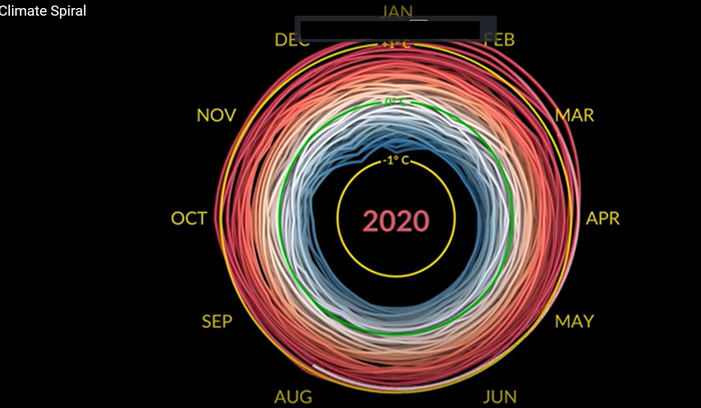
Spirala schimbărilor climatice
Vă rugăm să urmăriți videoclipul
Ia notițe despre faptele importante
În timp ce vizionați conținutul videoclipurilor lansate de NASA, luați notele pentru principalele schimbări din istorie.
De asemenea, puteți vizita linkul pentru mai multe informații despre schimbare: https://science.nasa.gov/climate-change/evidence/
Task
https://www.youtube.com/user/NASAClimate
Schimbările climatice: Dovezile NASA Climate Change (4:23 minute) (https://www.youtube.com/user/NASAClimate) Oferă o imagine de ansamblu clară și concisă a dovezilor științifice pentru schimbările climatice cauzate de om.

Slide 29
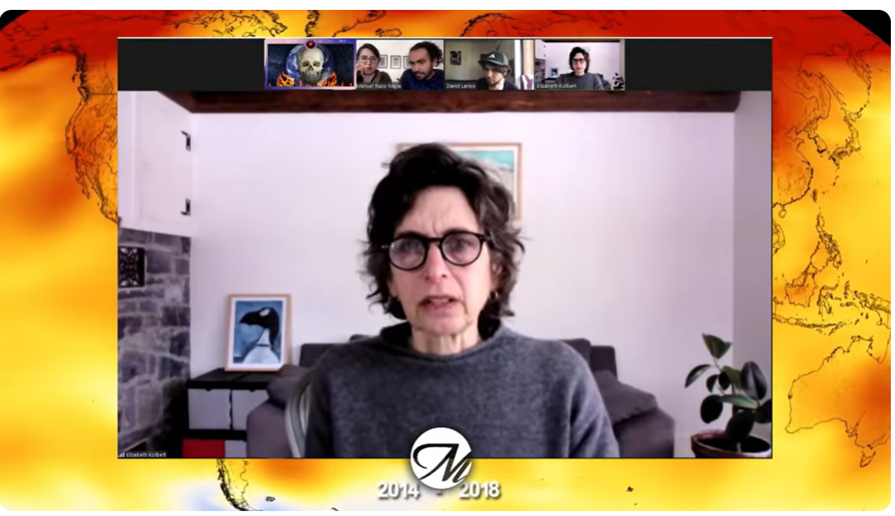
A șasea extincție: o istorie nenaturală, cu Elizabeth Kolbert
Vă rugăm să urmăriți videoclipul
Ia notițe despre faptele importante
În timp ce vizionați conținutul acestui videoclip, încercați să aflați răspunsurile dvs. la întrebările puse de participanți.
Task
https://www.youtube.com/watch?v=u023hvH9OJk
The Sixth Extinction de PBS NOVA (52:44 minute) (https://www.youtube.com/watch?v=u023hvH9OJk) (Luați în considerare fragmente relevante pentru impactul schimbărilor climatice) Explorează evenimentul actual de extincție în masă și legătura acestuia cu activitățile umane .

Slide 30
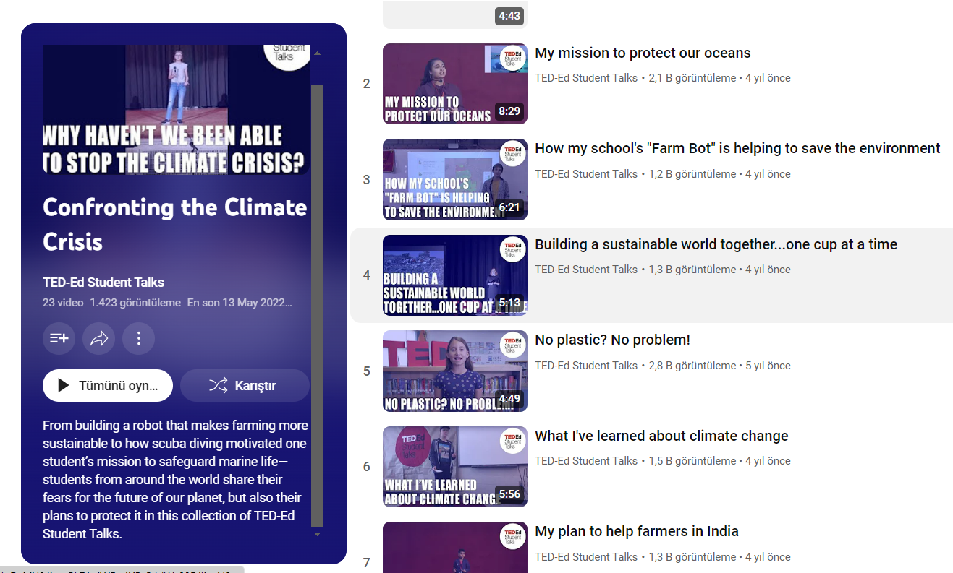
De ce nu am reușit să oprim criza climatică?
Vă rugăm să urmăriți videoclipul
Ia notițe despre faptele importante
În timp ce vizionați conținutul acestor 23 de videoclipuri, puteți lua note cu propozițiile dvs. și apoi puteți pregăti o prezentare în scurt timp legată de titluri.
Task
https://www.youtube.com/playlist?list=PL71qiWRg4XP-SddW_09RJIiyyN0sYmj-h
A Youth Movement for Climate Change de TED (13:24 minute) (https://www.youtube.com/playlist?list=PL71qiWRg4XP-SddW_09RJIiyyN0sYmj-h) Prezintă puterea activismului tinerilor în abordarea schimbărilor climatice, inspirând participanții să ia acțiune.

Slide 31
Pentru citiri suplimentare despre teme;
Vă rugăm să citiți aceste cărți/broșuri pentru a vă dezvolta cunoștințele și pentru a vă pregăti propriile activități de mediu.
Ia notițe despre faptele importante
Environmental Activities for Students: Sustainability in the Classroom by Teach Starter (https://www.teachstarter.com/au/learning-area/sustainability/) Provides practical ideas for incorporating environmental education into the classroom curriculum.
Best Environmental Conservation Programs by VolunteerMatch (https://www.volunteerhq.org/volunteer-abroad-projects/) Promotes volunteer opportunities with environmental organizations, allowing for hands-on engagement.
Earth Day: Healthy Oceans, Healthy Climate by National Oceanic and Atmospheric Administration (https://www.fisheries.noaa.gov/feature-story/earth-week-climate-and-fisheries) Offers resources on the interconnectedness of healthy oceans and a stable climate.
Task
A Youth Movement for Climate Change de TED (13:24 minute) (https://www.youtube.com/playlist?list=PL71qiWRg4XP-SddW_09RJIiyyN0sYmj-h) Prezintă puterea activismului tinerilor în abordarea schimbărilor climatice, inspirând participanții să ia acțiune.

Slide 32

Verificare personală
04
Subiectul modulului este scris din nou aici

Slide 33
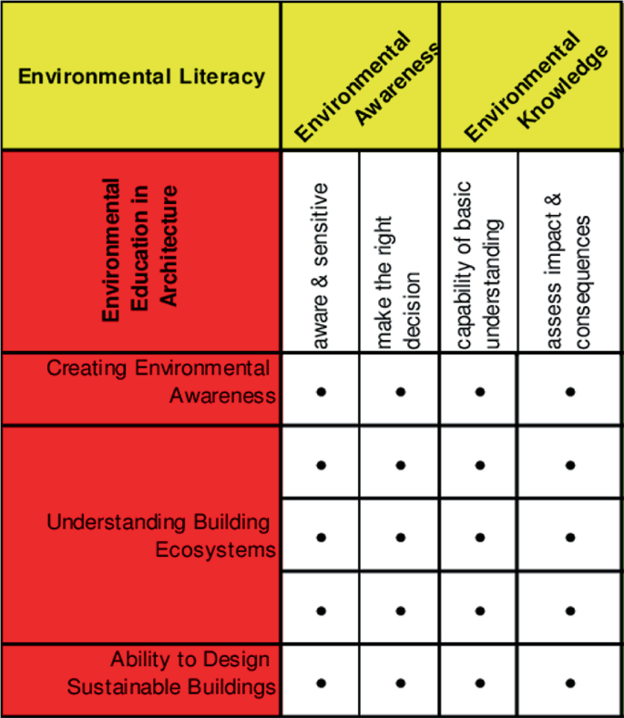
Check your learners’ knowledge via model below
Modelul prezentat în stânga subliniază cinci componente cheie:
conștientizare,
cunoştinţe,
atitudine,
aptitudini,
acțiune.
În timp ce cadrul UNESCO-UNEP pentru educația de mediu identifică cinci componente esențiale, acest studiu special și-a redus atenția pentru a investiga relația dintre conștientizarea mediului și cunoașterea mediului. Constatările au relevat o corelație pozitivă și puternică între aceste două variabile.
Puteți utiliza acest model pentru a verifica cunoștințele cursanților despre alfabetizarea și conștientizarea mediului.
Conștientizarea mediului și cunoștințele de mediu cu matrice de chestionar, punctele = da pentru fiecare articol (Kuppusamy și Mari 2017) (2020 Repozitul instituțional al Universității din Reading, CentAUR; Ilustrat și redesenat de Arba’at Hassan)

Slide 34
Aici puteți scrie sarcini pentru autoverificare
Întrebări cu variante multiple (alegeți cel mai bun răspuns)
Care dintre următoarele NU este un element de bază al cunoașterii mediului conform pasajului?
a) Baza de cunoștințe despre mediu
b) Abilități de investigație pentru rezolvarea problemelor de mediu
c) Simțirea unui sentiment de detașare de natură
d) Luarea de măsuri pentru a minimiza impactul uman asupra mediului
2.Pasajul menționează câteva beneficii ale evenimentelor de plantare a copacilor. Care dintre acestea NU este menționat?
a.Reducerea poluării aerului
b.Furnizarea habitatului faunei sălbatice
c.Creșterea congestionării traficului
d. Îmbunătățirea calității aerului
3.Conform pasajului, care este rolul principal al ONG-urilor în educația pentru medi
a.Pentru a dezvolta resurse online pentru profesori
b.Pentru a oferi sprijin financiar școlilor
c.Să scrie și să aplice politici de mediu
d.Pentru a evalua eficacitatea programelor de mediu
Self
Check
Notes:
Answer: B

Slide 35
Asociați activitatea de mediu cu descrierea acesteia.
Ajută la reducerea congestionării traficului și a poluării aerului.
Oferă acces la produse proaspete și creează un sentiment de comunitate.
Îndepărtează gunoiul de pe plaje și îmbunătățește calitatea apei.
Colectați și analizați date științifice pentru a urmări schimbările de mediu.
Absoarbe dioxidul de carbon și îmbunătățește calitatea aerului.
Curățenie pe plajă
Evenimente de plantare de copaci
Grădini comunitare
Inițiative de carpool
Proiecte Citizen Science

Slide 36
Întrebări deschise despre schimbările climatice
Cum pot fi comunicate în mod eficient publicului dovezile științifice pentru a aborda provocări precum preocupările economice și incertitudinea științifică utilizate pentru a împiedica acțiunea?
Analizați provocările prezentate (preocupări economice, complexitatea problemei, incertitudine științifică) și propuneți potențiale soluții sau strategii pentru depășirea acestora în viitoarele eforturi internaționale.
Discutați potențialele strategii pentru tranziția către o infrastructură energetică globală mai durabilă. Care sunt unele dintre provocările și oportunitățile asociate cu această tranziție?

Slide 37
Referințe și Link-uri
Azevedo, D., Castro, M., & Peatrik, E. (2018). Pro-environmental behavior in early childhood education: A review of the literature. Environmental Education Research, 24(2), 275-302.
Brody, M. J., Stonecipher, K. L., & Swim, J. K. (2008). Development of environmental concern in children: Reconsidering the role of knowledge, attitude, and behavior. Environment and Behavior, 40(6), 167-183.
Bloom, B. S., Engelhart, M. D., Furst, E. J., Hill, W. H., & Krathwohl, D. R. (1956). Taxonomy of educational objectives: The classification of educational goals. Handbook I: Cognitive domain. New York: Longman.
Cincera, J. A., López-Gay, R., & Sánchez, M. L. (2013). Environmental literacy and its relation to environmental attitudes and sustainable behaviour among secondary education students. Environmental Education Research, 19(5), 611-624.
Hungerford, H. R., Peyton, R. B., & Wilke, R. J. (1980). Principles of environmental education. Washington, DC: ERIC Clearinghouse for Social Studies/Social Science Education.
Hungerford, H. R., & Tomera, A. N. (1985). Addressing the affective domain in environmental education. The Journal of Environmental Education, 16(3), 20-26.
Liang, Y., Lu, Y., Li, C., & Zhang, X. (2018). Gender differences in environmental protection behavior and collective action in Chinese universities: The role of environmental literacy, personal norms, and perceived behavioral control. Journal of Cleaner Production, 172, 1429-1441.
Wilke, R. J. (1986). Environmental education: Goals, approaches, and developing a curriculum. Dubuque, IA: Kendall/Hunt Publishing Company.
United Nations Educational, Scientific and Cultural Organization (UNESCO). (1990). Environmental Literacy Year. Retrieved from https://www.unesco.org/en/environmental-commitment-and-policy
United Nations Educational, Scientific and Cultural Organization (UNESCO). (2015). Education for Sustainable Development Goals. Retrieved from https://www.unesco.org/en/sustainable-development/education
Sepkoski Jr., J. J. (1993). Ten major extinction events in the Phanerozoic: Causes and consequences. In P. D. Leahy & R. Lewin (Eds.), Causes of extinction (pp. 153-181). University of Arizona Press.
Wongchantra, P., & Nuangchalerm, P. (2011). A comparative study of environmental literacy of undergraduate students in science and non-science majors. Journal of Social Sciences, 5(1), 121-127.
Zelezny, M. C., Chua, P. P., & Aldrich, C. (2000). Elaborating environmental theories: Toward a theory of ecological selfishness. Journal of Social Issues, 56(1), 119-148.
.

Slide 38
Contacte
ÇEROKİ NGO
Tol Köyü Kilise deresi Mezitli / MERSİN
+90 538 731 91 14
cerokider@gmail.com
"Asociatia ShareEducation.ImpartasimEducatie"
Vest, Arad, ROMANIA
www.shareeducation.org

